Slide 1
Звіт про роботу наукового студентського гуртка
«Надійність технологічних систем»
Національний університет біоресурсів і природокористування України
Факультет конструювання та дизайну
Кафедра надійності техніки
Підготував,
студент магістратури факультету КД Безкоровайний О. В.
староста гуртка, студент факультету КД Cьомако В. М.
Керівник:
к.т.н., доцент Новицький А.В.
Київ – 2024 р.

Slide 2
Структура
НУБіП України
Факультет КД, факультет МТ
Кафедра: «Надійності техніки»
Гурток: «Надійність технологічних систем»
Члени гуртка
Студенти ОР «Бакалавр» факультету КД і МТФ
Студенти ОР «Магістр» факультету КД і МТФ

Slide 3
Напрямки діяльності гуртка «Надійність технологічних систем»
вивчення питань історії розвитку надійності техніки;
вивчення актуальних проблем теорії та практики підвищенні якості та конкурентоспроможності вітчизняної машинобудівної продукції;
вирішення питань забезпечення надійності технологічних систем галузевого машинобудування;
вивчення та забезпечення надійності технологічних систем у тваринництві, рослинництві, лісовому комплексі;
вивчення та забезпечення надійності технологічних систем технічного сервісу;
розробка заходів розрахунку і забезпечення надійності технологічних систем галузевого машинобудування.

Slide 4
Звіт роботи гуртка «Надійність технологічних систем» за 2023-2024 н.р.
Досягнуті результати роботи гуртка:
- кількість тез доповідей членів гуртка – 12;
- виступів студентів - учасників гуртка в семінарах, конференціях тощо – 27;
- участь студентів – учасників гуртка в конференціях:
Міжнародних науково-практичних – 17;
Всеукраїнських наукових студентських – 1;
- забезпечення діяльності Web-сторінки гуртка – забезпечена - https://nubip.edu.ua/node/69635.

Slide 5
Доповіді студентів студентів‒членів наукового студентського гуртка «Надійність технологічних систем» на конференціях і семінарах за 2023-2024 н.р
1. Програма ХІ Міжнародної науково-технічної конференції «Крамаровські читання» з нагоди 117-ї річниці від дня народження доктора технічних наук, професора, члена-кореспондента ВАСГНІЛ, віце-президента УАСГН Крамарова В. С. (1906-1987) 23-24 лют. 2024 р., м. Київ / МОН України, НУБіП України, ННЦ «ІМЕСГ» НААН. К.: Видавничий центр НУБіП України, 2024. 27 с.
2. Програма Міжнародної наукової конференції "Сучасні проблеми землеробської механіки", МОН України, НУБіП України, Житомирський ФАК. Київ-Житомир, 16-18 жовтня 2023р.
3. Програма VІІІ Міжнародного науково-практичного семінару «Надійність сільськогосподарської техніки в системі інноваційних процесів» (9-11 листопада 2023 р.), НУБіП України, 12 с.

Slide 6
3. Програма Міжнародної науково-практична конференція «Підвищення надійності машин і обладнання. Increase of Machine and Equipment Reliability», 19-21 квітня 2023 р. м. Кропивницький: ЦНТУ, МОН України. Кропивницький. 2023 р. 14 с.
4. Програма 77-ї Всеукраїнської науково-практичної студентської конференції «Наукові здобутки студентів у дослідженнях технічних та біоенергетичних систем природокористування: конструювання та дизайн». 18-19 квітня 2024 р. Київ, 2024. 23 с.

Slide 7
НАЦІОНАЛЬНИЙ УНІВЕРСИТЕТ БІОРЕСУРСІВ І ПРИРОДОКОРИСТУВАННЯ УКРАЇНИ
НАУКОВА РОБОТА
На тему:
«ДОСЛІДЖЕННЯ ТЕХНІЧНОГО СТАНУ ТА УДОСКОНАЛЕННЯ ТЕХНОЛОГІЇ ВІДНОВЛЕННЯ ДЕТАЛЕЙ ТУРБОКОМПРЕСОРА»
Виконав, студент 3-го курсу Сьомако В.М.
студент магістратури Безкоровайний О.В.
Керівник, доц., к.т.н. Новицький А.В.

Slide 8
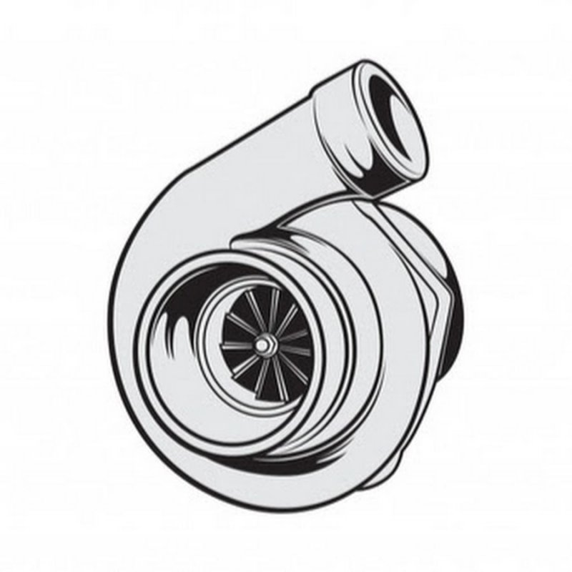
Турбокомпресор - це?
Турбокомпресор являє собою пристрій, що приводиться в рух за рахунок використовуваної кінетичної і теплової енергії вихлопних автомобільних газів.

Slide 9
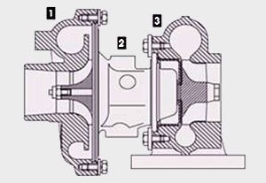
Схеми турбокомпресора
Рисунок 1.1– Будова турбокомпресора
1 – корпус
2 – вузол підшипників
3 – корпус турбіни
Рисунок 1.2– Загальний вигляд турбокомпресора ТКР

Slide 10
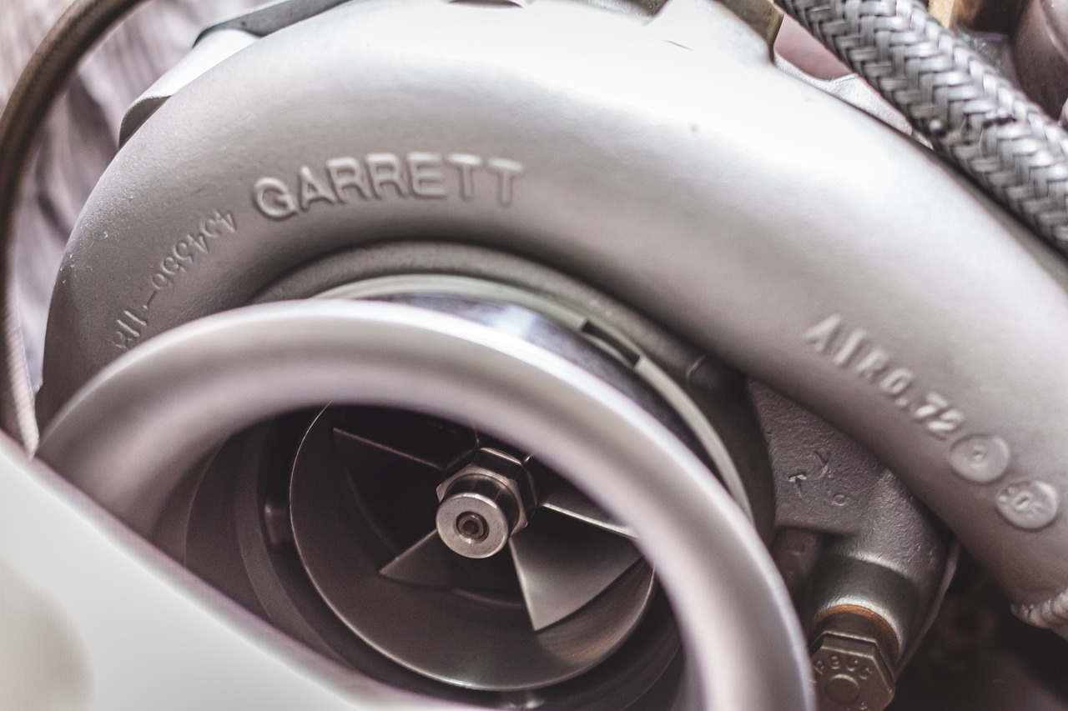

Особливості
турбокомпресора
Сам турбокомпресор призначається тільки для застосування на двигунах внутрішнього згоряння. Турбокомпресори можна оснащувати будь-який двигун незалежно від його обсягу, розширюючи їх застосування в автотранспорті.
Турбокомпресор дозволяє забезпечити якісне згоряння певної маси палива за рахунок подачі в нього потрібного об'єму повітря, а тим самим і підвищити потужність автомобільного двигуна

Slide 11
Основні відмови і несправності турбокомпресора
Збільшення споживання моторної оливи.
Значне зниження потужності двигуна.
Характерний шум при функціонуванні пристрою.
Виділення чорного або фіолетового диму з вихлопної труби.

Slide 12
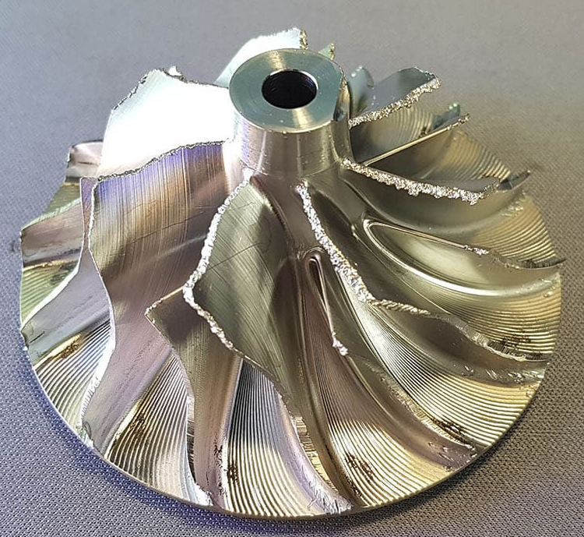

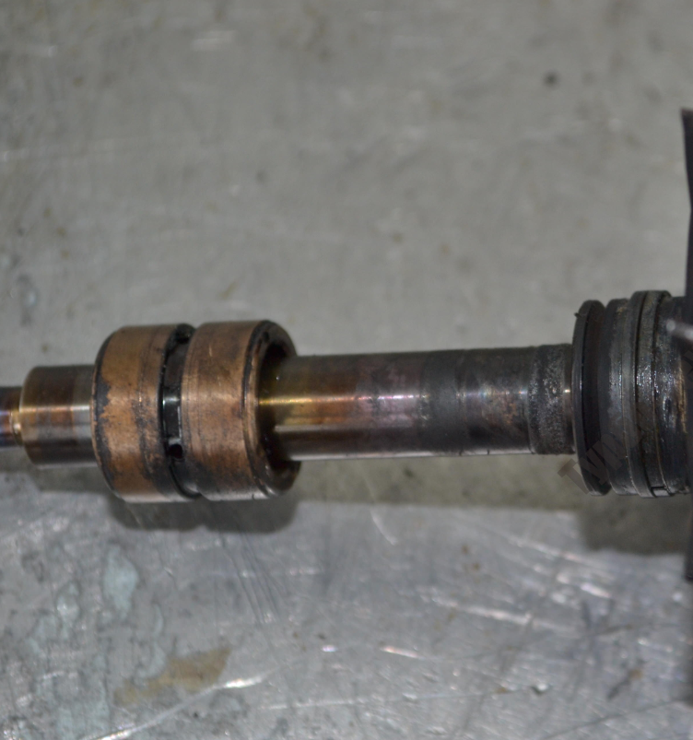
Характерні пошкодження деталей
А)
Б)
Пошкодження деталей турбокомпресорів:
А – пошкодження колеса;
Б – задири і канавки на втулці;
В – знос поверхні валу.
В)

Slide 13
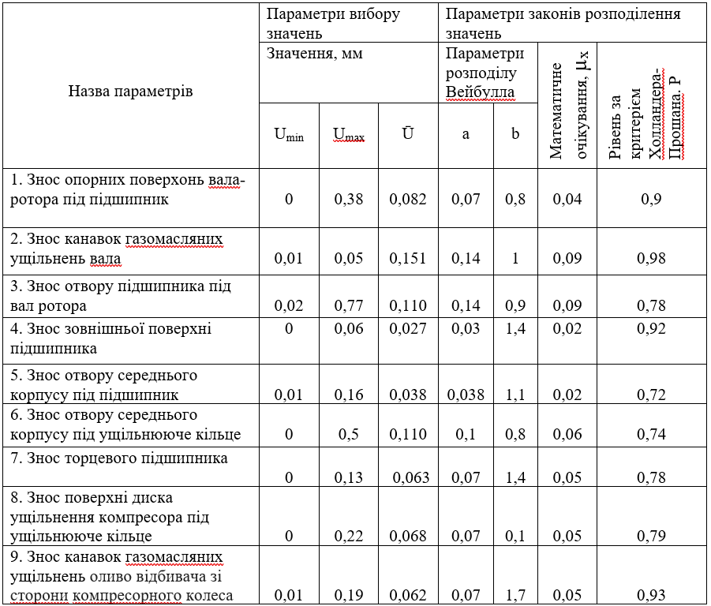
Дослідження технічного стану деталей
Таблиця 2.2
Для дослідження дефектів і величин зносів деталей турбокомпресорів, що надійшли в ремонт, були проведені первинна дефектація і мікрометражні дослідження відповідно до методики.
Вал ротора є основною деталлю і найбільш схильний до зносу. Знос опорної поверхні вала ротора мають конусоподібну форму
Поверхня канавок втулки ротора під кільця ущільнювачів схильні до зносу по ширині. Сліди доторкання втулки ротора і доторкання колеса турбіни спостерігаються при критичному зносі підшипникового вузла.
При такому стані в режимі експлуатації, під дією сил відбувається перекіс осі обертання валу, і утворюється пляма контакту зі спряженою поверхнею корпусу.
За результатами первинної обробки мікрометражних даних були визначені основні статистичні параметри розподілів розмірів деталей (таблиця 2.2.).

Slide 14
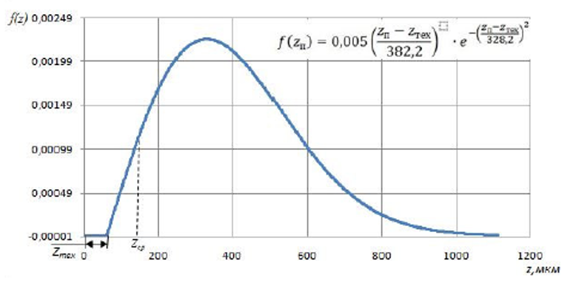
Дослідження технічного стану деталей
Розглянемо щільність розподілу фактичного зазору в парі підшипник-корпус представлена ​​на рисунку.
Значення фактичного зазору в парі підшипник-корпус з урахуванням нормативних вимог знаходяться в межах 50 ... 960 мкм, при середньому значенні 118 мкм.
Рисунок - Щільність розподілу фактичного зазору в парі корпус-підшипник

Slide 15
Висновки
1
2
3
Завдяки статистичній оцінці параметрів дефекту та зносу зроблено значні висновки. Виявлено, що знос робочих поверхонь деталей підпорядковується закону розподілу Вейбулла. Крім того, визначено, що сполучна поверхня вала ротора та втулки підшипника зазнає найбільшого зносу, з максимальними вимірами 0,38 мм та 0,77 мм відповідно.
Проаналізовано конструктивні особливості, умови експлуатації та характерні пошкодження деталей турбокомпресора. Провівши розмірний аналіз спряжень ТКР при різних режимах роботи, вдалося встановити критерії оцінки технічного стану турбокомпресора.
Також проведено аналіз умов експлуатації та характерних дефектів валу ротора турбокомпресора. Це дозволило отримати уявлення про конкретні проблеми та виклики, з якими стикається цей критично важливий компонент турбокомпресора.

Slide 16
План роботи гуртка
«Надійність технологічних систем» на 2024-2025 н. р.
Підготувати членів студентського наукового гуртка до участі в предметних олімпіадах.
Підготовка студентів до участі в конкурсі наукових студентських робіт.
Підготовка доповідей на науково-практичні конференції студентів.
Підготовка та написання статей до науково-практичних журналів.
Підготовка студентів до захисту кваліфікаційних магістерських робіт та кваліфікаційних бакалаврських робіт.
Підготовка до участі в Міжнародних, Всеукраїнських та галузевих конференціях, семінарах, виставках.

Slide 17
Дякую за увагу !

